Slide 1

Vybrané kapitoly z kryptológie
Symetrické kryptografické systémy (2)
O. Grošek, M. Vojvoda, P. Zajac
Ústav Informatiky a Matematiky,
FEI STU
http://147.175.106.2/kaivt

Slide 2
Agenda
Boolovské funkcie a S-boxy,
Základné stavebné prvky šifrátorov,
Feistalovské šifry,
LUCIFER,
DES,
GOST,
BLOWFISH,
Rozšírené Feistelovské schémy.

Slide 3
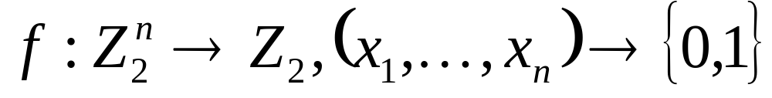
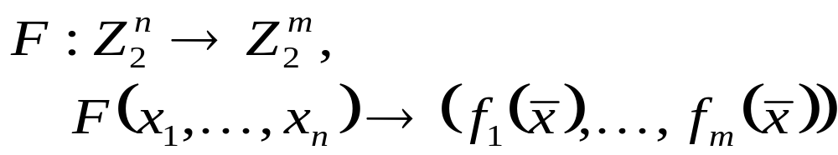
Boolovské funkcie
Boolovská abeceda: B={0,1}
Boolovská funkcia:

Slide 4
Základné boolovské funkcie
Základné operácie:
  Negácia (NOT) ¬
  Konjunkcia (AND, .) ∧, &
  Disjunkcia (OR, +) ∨
  Výlučná disjunkcia (XOR, ⊕)
Normálna algebraická forma:
  Boolovská algebra: (B, +, .)
  ExOR algebra (operácie modulo 2): (Z₂, ⊕, .)

Slide 5
Príklad
a | b | c | f | f‘ | AND/OR | AND/XOR
0 | 0 | 0 | 0 |  |  | 0.(1 ⊕ a).(1 ⊕ b).(1 ⊕ c)
0 | 0 | 1 | 1 |  | (-a)(-b)c | 1.(1 ⊕ a).(1 ⊕ b).c
0 | 1 | 0 | 1 |  | (-a)b(-c) | 1.(1 ⊕ a).b.(1 ⊕ c)
0 | 1 | 1 | 0
1 | 0 | 0 | 1 |  | a(-b)(-c) | 1.a.(1 ⊕ b).(1 ⊕ c)
1 | 0 | 1 | 0
1 | 1 | 0 | 0 | 1 | ab(-c) | 1.a.b.(1 ⊕ c)
1 | 1 | 1 | 1 | 0 | abc | 1.a.b.c
 |  |  |  |  |  | a ⊕ b ⊕ c ⊕ a.b

Slide 6
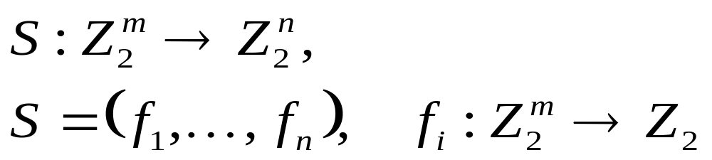
S-boxy
Boolovská funkcia z m na n bitov:
Bijektívne S-boxy: m = n
Nebijektívne:
  Expanzné: m < n
  Kompresné: m > n
Zápis < f > …

Slide 7
Linearita boolovských funkcií
Nelineárny rád funkcie:
  Stupeň polynómu normálnej algebraickej formy.
  Lineárna (afinná) funkcia má stupeň 1.
Nelinearita funkcie:
  Minimálna vzdialenosť od jej najlepšej afinnej transformácie.

Slide 8
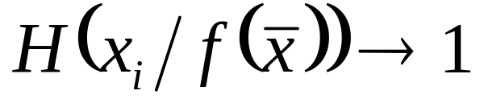
Kryptografické vlastnosti B-funkcií
Balansovanosť:
  Rovnaký počet núl a jednotiek.
SAC:
  Zmenou jedného bitu vstupu sa zmení polovica výstupných bitov.
PC(k):
  SAC rozšírené na zmenu až k vstupných bitov.
Entropia bit na bit:

Slide 9
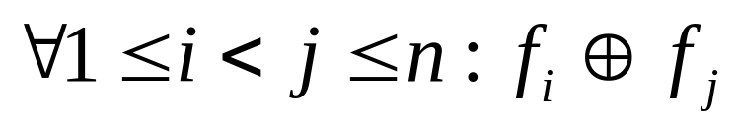
Kryptografické vlastnosti S-boxov
Balansovanosť.
Úplnosť:
  Každý výstup závisí od každého vstupu.
Avalanche effect (rozšírené SAC), PC(k,m).
Output Bit Independence (BIC):
  má maximálnu nelinearitu a spĺňa SAC

Slide 10
Ako hľadať S-boxy
Bijektívne:
  Generuj a testuj, diferenčné tabuľky, ...
  Algebraická konštrukcia – perfektne nelineárne (bent) funkcie.
Kompresné:
  Diferenčné množiny.
  LFSR.
Expanzné:
  Náhodné generovanie – veľká pravdepodobnosť dobrého S-boxu.

Slide 11
Požiadavky pre DES S-box 6/4
Nie je to lineárna alebo afinná funkcia
Zmena bitu na vstupe → zmena min. 2 na výstupe
Hwt (S(X) ⊕ S(X ⊕ 001100 )) ≥ 2
S(X) ≠ S(X ⊕ 11ef00) pre každé e,f
Minimálny rozdiel medzi počtom 0,1 v ľubovoľnom výstupe keď zafixujeme jeden bit vstupu.

Slide 12
Ďalšie operácie v šifrátoroch
XOR – n-bitové vektory po zložkách.
+, [+] – sčítačka s prenosom, bez prenosu.
Zložitejšie algebraické operácie.
Posuvy a rotácie.
Neizotopné operácie:

Slide 13
Feistelovské šifry
Lucifer, DES, GOST, Blowfish, ...
Vlastnosti:
  Jednoduchá implementácia v hardvéri.
  Vhodnejšie pre hardvérovú ako softvérovú realizáciu.
  Dobre preskúmané.
  Problém so škálovateľnosťou, dajú sa však principiálne rozširovať.
  Vyžadujú minimálne 4 kolá na dosiahnutie difúzie a konfúzie.

Slide 14
LUCIFER
Základná Feistelovská šifra
128 bitový blok, 128 bitový kľúč, 16 kôl.
Obsahuje dva 4x4 S-boxy, vyberajú sa kľúčom.
Zraniteľné diferenciálnou kryptoanalýzou.

Slide 15
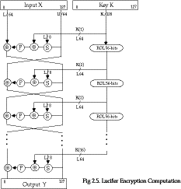
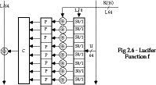
LUCIFER - schéma

